Slide 1

CHƯƠNG VIII CÂN BẰNG TRONG DUNG DỊCH LỎNG

Slide 2
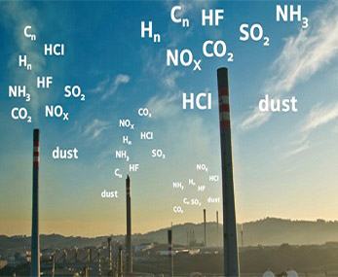
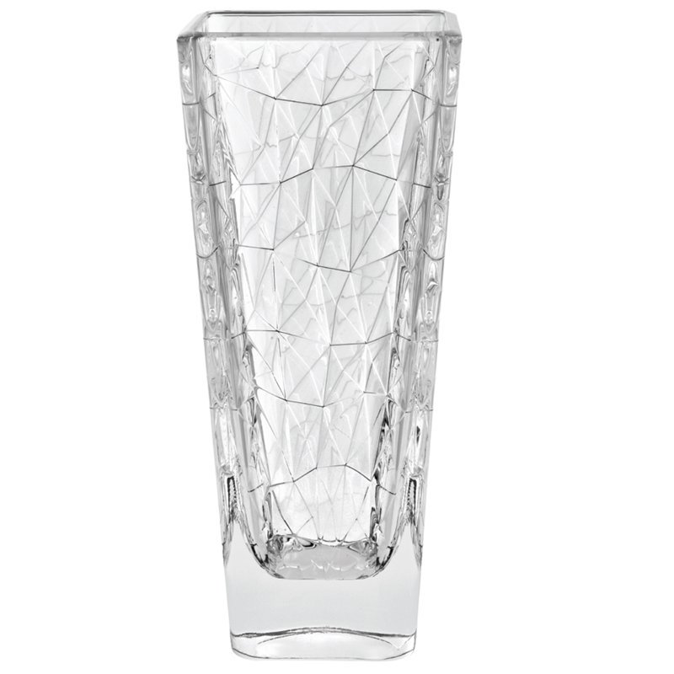
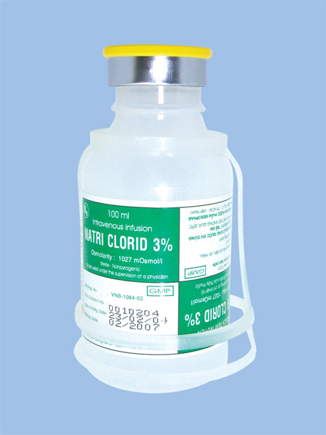
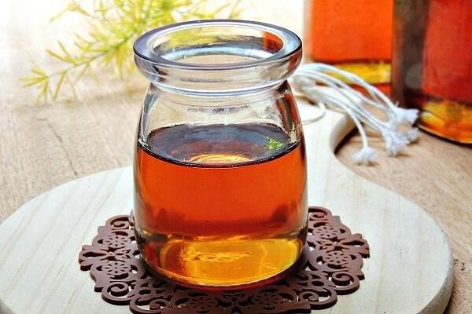
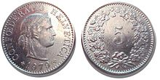
DUNG DỊCH là hệ đồng thể bền nhiệt động, gồm không ít hơn hai chất ở trạng thái phân tán phân tử và thành phần có thể biến thiên liên tục trong giới hạn xác định.
DD KHÍ
DD RẮN
DD LỎNG
DD lỏng phân tử:
nước đường
DD điện ly: dd NaCl 3%
HỢP KIM:
75% Cu + 25%Ni
Thuỷ tinh: Na₂O, CaO tan trong SiO₂
Không khí

Slide 3
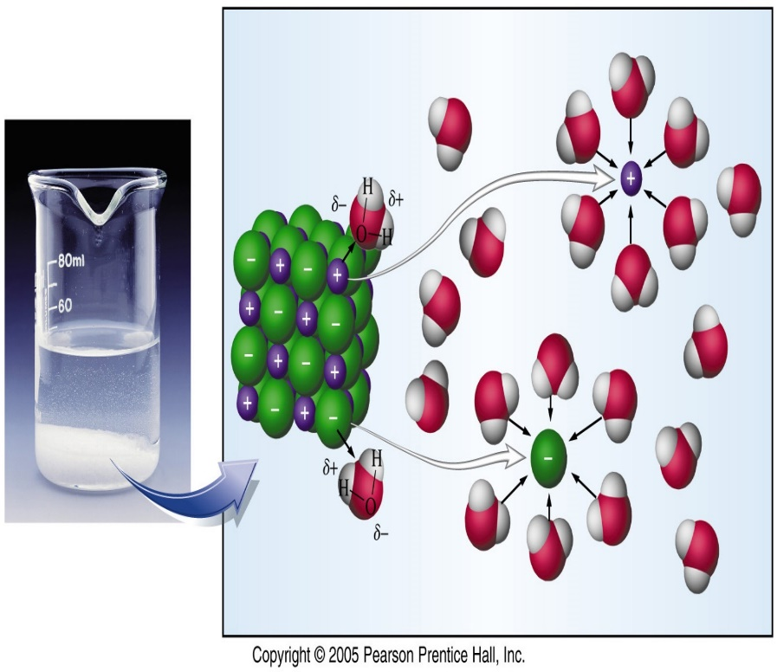
CƠ CHẾ TẠO DUNG DỊCH LỎNG
QUÁ TRÌNH VẬT LÝ (chuyển pha): ΔH_{cp} ,ΔS_{cp}
Chất tan: khí → ΔH_{cp} = ΔH _{khí →lỏng} < 0 ,ΔS_{cp} < 0
Chất tan: rắn → ΔH_{cp}=ΔH _{phá mạng tinh thể}>0 ,ΔS_{cp}>0
QUÁ TRÌNH HÓA HỌC (solvat hóa): tương tác giữa chất tan và dung môi. ΔH_{sol}< 0 , ΔS_{sol}< 0
ΔH_{hòa tan} = ΔH_{cp} + ΔH_{sol}
ΔS_{hòa tan} = ΔS_{cp} + ΔS_{sol}
LỰC HÚT
LỰC HÚT
Tương tác giữa tiểu phân chất tan và dung môi là yếu tố hàng đầu quyết định sự tạo thành dd.
LỰC HÚT
LỰC HÚT
EOS

Slide 4
SOLVAT HÓA VẬT LÝ: lực hút tĩnh điện, lực Van Der Waals, lực ion – lưỡng cực. → Lực tương tác ở khoảng cách lớn hơn phân tử nhiều.
SOLVAT HÓA HÓA HỌC: tương tác cho nhận,
liên kết hydro.
Lực tương tác ở khoảng cách gần có sự xen
phủ đám mây electron.

Slide 5
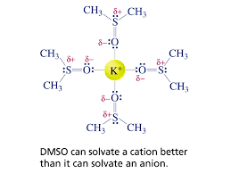
LỰC GIỮA CÁC PHÂN TỬ TRONG QUÁ TRÌNH SOLVAT HÓA
LỰC ION – LƯỠNG CỰC
EOS
DMSO(dimetyl sunfoxit) solvat hóa cation K⁺
H₂O solvat hóa Na⁺ và Cl⁻.

Slide 6
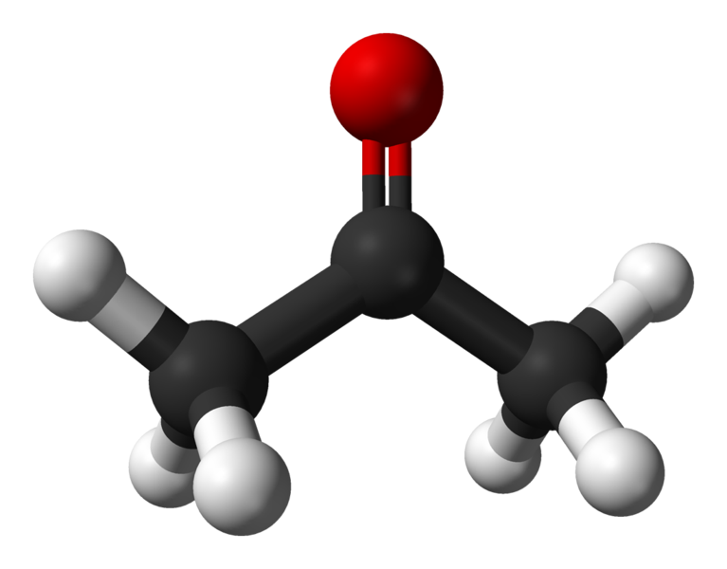
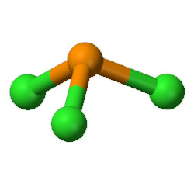
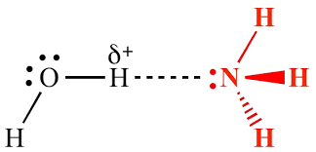
LỰC LƯỠNG CỰC- LƯỠNG CỰC
AXETON VỚI TRICLOPHOTPHO
H
Cl
H
C
H
C
O^{δ-}
P^{δ+}
Cl
H
C
H
Cl
H
LIÊN KẾT HYDRO

Slide 7
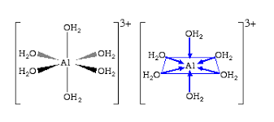
LỰC LƯỠNG CỰC CẢM ỨNG: Các phân tử không cực O₂, N₂ tan rất ít trong nước nhờ lưỡng cực – lưỡng cực cảm ứng.
LỰC KHUẾCH TÁN: Các hidrocacbon trong dầu mỏ hòa tan với nhau nhờ lực khuếch tán.
TƯƠNG TÁC CHO NHẬN:

Slide 8
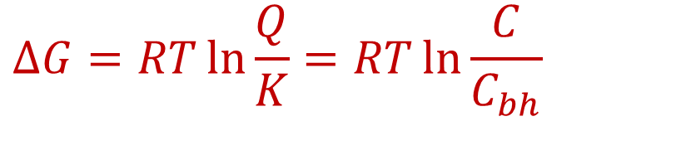
QUÁ TRÌNH HOÀ TAN VÀ CÂN BẰNG HOÀ TAN
Hoà tan
CHẤT TAN (r) + DUNG MÔI DUNG DỊCH
Kết tinh
$$ΔG=RT\ln{\frac{Q}{K}}=RT\ln{\frac{C}{C_{bh}}}$$
(cân bằng hòa tan)
Dung dịch bão hoà ΔG_{T} = 0 ↔ c = c_{bh} = S
Q = C → Q_{cb} = K = C_{bh} = S
→ Độ tan S : nồng độ của chất tan trong dd bão hòa
c < c_{bh} → ΔG_{T} < 0: dung dịch chưa bão hòa.
c > c_{bh} → ΔG_{T} > 0: dung dịch quá bão hoà.
Chất tan kết tinh ← Tự phát theo chiều nghịch.

Slide 9
Mạng tinh thể càng phức tạp thì hợp chất dễ tạo dung dịch quá bão hòa. Ví dụ: Na₂S₂O₃, CH₃COONa, Na₂SO₄….
Trạng thái quá bão hòa có thể tồn tại khá lâu do sự
kết tinh đòi hỏi phải có mầm tinh thể.
Để tạo ra mầm kết tinh:
→Bỏ một tinh thể nhỏ của chất tan vào dd quá bão hòa.
→Dùng đũa thủy tinh cọ vào thành cốc chứa dd quá bh.

Slide 10
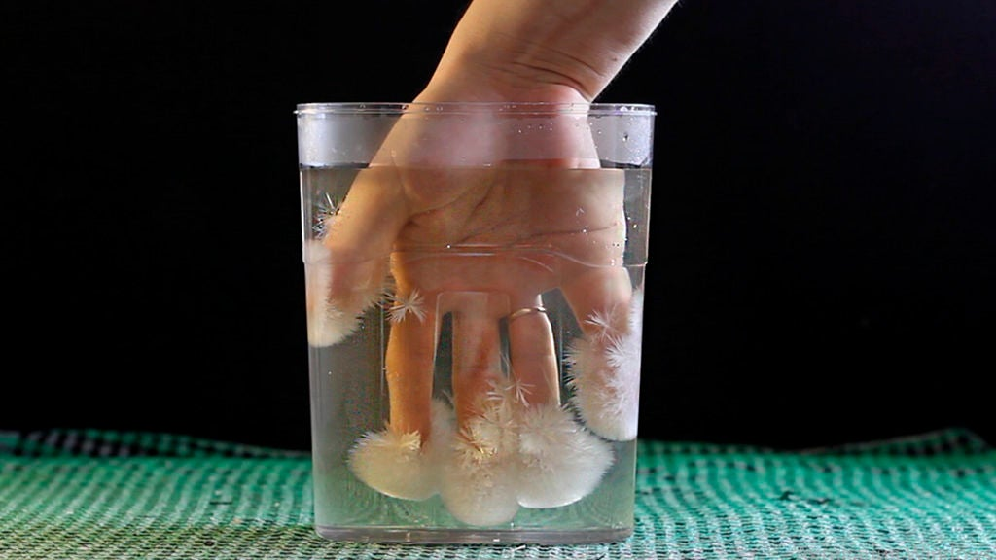
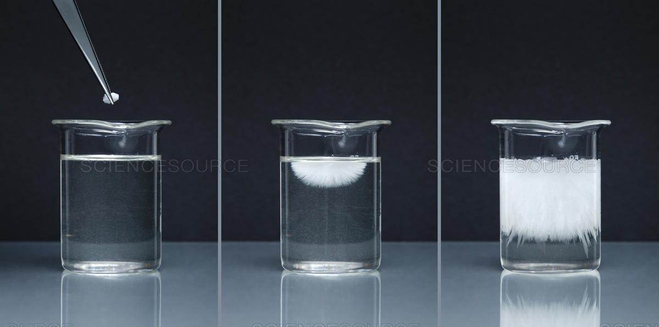
Khi cho mầm tinh thể
(một ít CH₃COONa rắn) vào dd CH₃COONa quá bão hòa thì quá trình kết tinh CH₃COONa xuất hiện ngay lập tức và tỏa nhiệt mạnh.

Slide 11
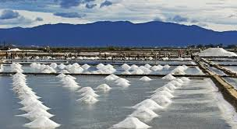
SẢN XUẤT MUỐI BẰNG PP PHƠI NƯỚC

Slide 12
Dung dịch bão hòa không nhất thiết là dung dịch đậm đặc.
Ví dụ: dd BaSO₄ bão hòa chứa 0,002 gam chất tan trong 1 lít nước ở 18⁰C.
Dung dịch chưa bão hòa không đồng nhất với dung dịch loãng.
Ví dụ: dd Na₂S₂O₃ chưa bão hòa chứa 500 gam chất tan trong 1 lit nước ở 25⁰C.

Slide 13
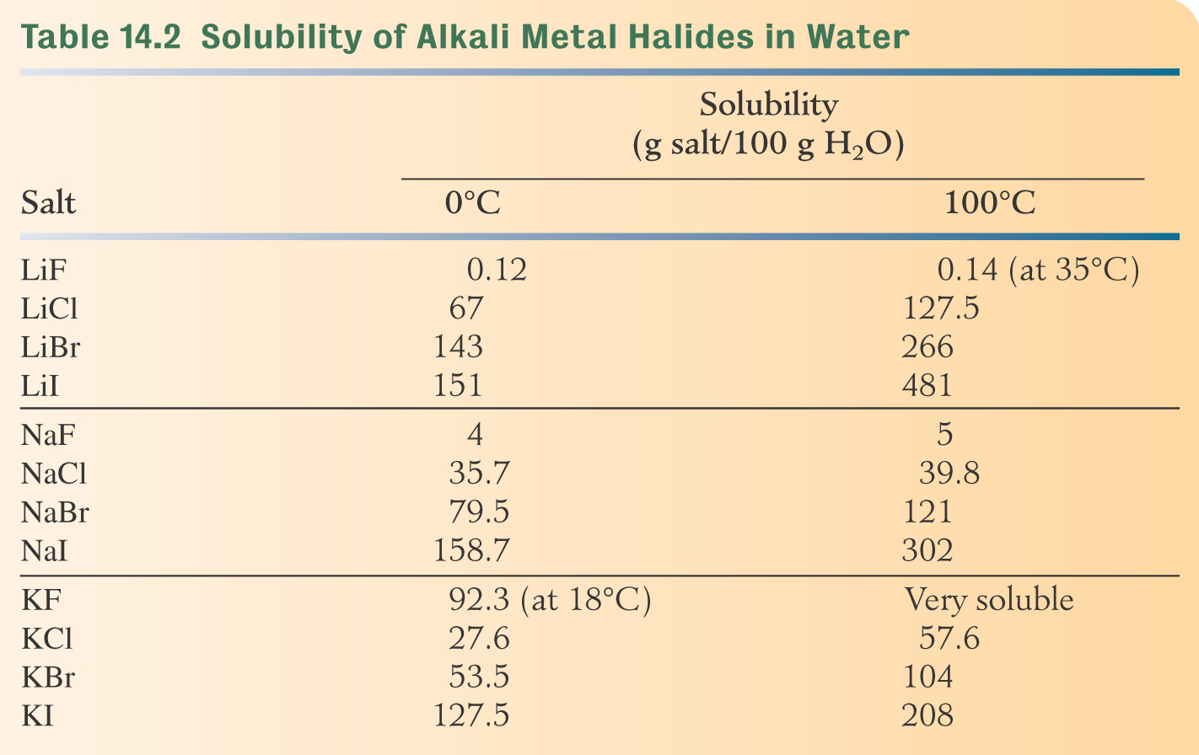
Chất tan là chất rắn: ĐỘ TAN S: thường biểu diễn số gam chất tan tan tối đa trong100g dung môi.
S > 10g : chất dễ tan.
S < 1g : chất khó tan.
S < 0,01g : chất gần như không tan.
ĐỘ TAN (số gam muối /100g H₂O)
95% HỢP CHẤT ION
T↑ → S↑

Slide 14
Chất tan là chất khí ĐỘ TAN S: thường biểu diễn bằng số ml khí (tan tối đa) tan trong 100g dung môi hoặc 100ml dung môi.
Chất tan là chất điện ly khó tan
ĐỘ TAN S: thường biểu diễn bằng số mol chất điện ly khó tan (tan tối đa) trong 1lit dung dịch.

Slide 15
CÁC YẾU TỐ ẢNH HƯỞNG ĐẾN ĐỘ TAN
Bản chất của dung môi và chất tan.
Năng lượng mạng tinh thể của chất tan.
Nhiệt độ, áp suất.
Môi trường.

Slide 16
ẢNH HƯỞNG CỦA BẢN CHẤT CHẤT TAN VÀ DUNG MÔI
“Chất tương tự tan trong chất tương tự.”
Các hợp chất có cực tan tốt trong dung môi có cực hơn là dung môi không cực.
NaCl thì:
Tan tốt trong nước.
Tan ít trong ethyl alcohol.
Không tan trong ether và benzen.
Độ phân cực của dung môi

Slide 17
Các chất không cực thì tan tốt trong dung môi không cực hơn là các dung môi có cực.
Benzene thì:
Không tan trong nước.
Tan trong ether.
Độ phân cực của dung môi

Slide 18
ẢNH HƯỞNG NĂNG LƯỢNG MẠNG TINH THỂ ION
HC ION U_{m} [kJ/mol] Độ tan [g/100g H₂O] ở 20⁰C
NaF 924 4,06
NaCl 788 35,9
NaBr 751 90,8
NaI 704 178
Trong cùng điều kiện, U_{tt} càng nhỏ thường độ tan sẽ tăng.

Slide 19
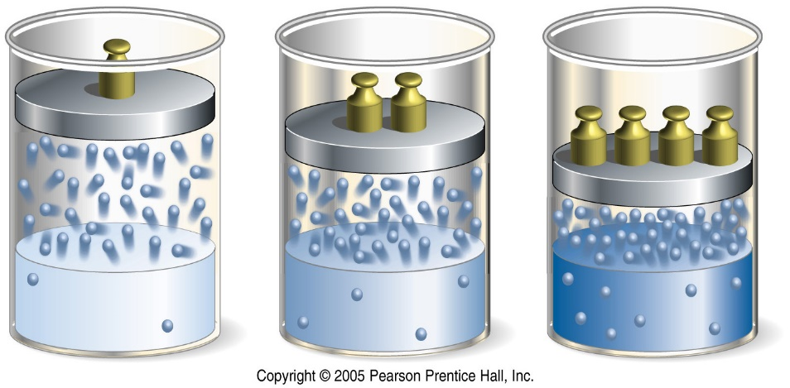
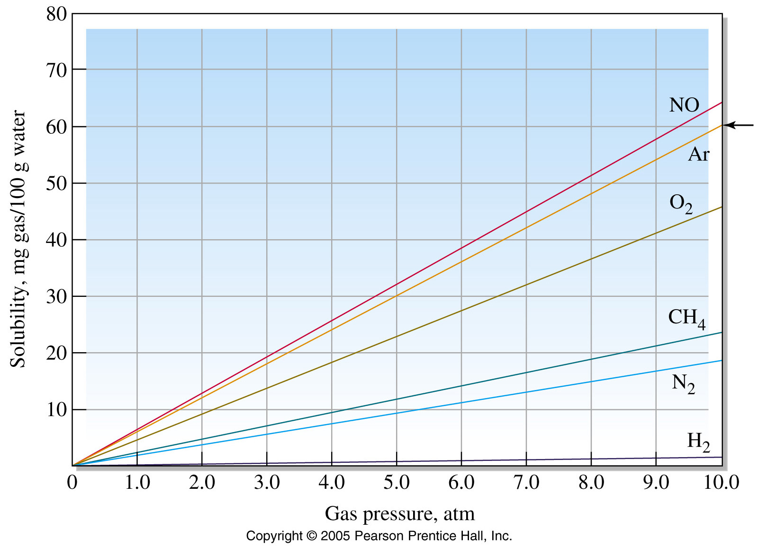
ẢNH HƯỞNG CỦA NHIỆT ĐỘ VÀ ÁP SUẤT
KHÍ + DUNG MÔI ⇌ DUNG DỊCH
ΔG = 0
P
độ tan S
↑
Định luật Henry
= const; T = const
↑
T không đổi, áp suất riêng phần của khí tăng →S tăng
ĐỘ TAN (mg khí / 100 g nước)
ÁP SUẤT , atm

Slide 20
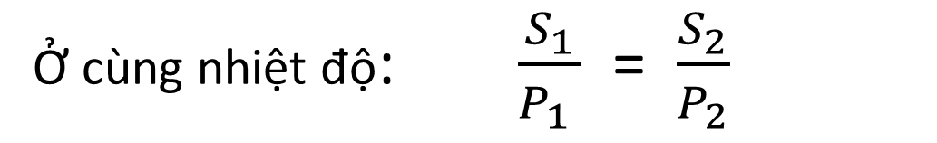
ÁP DỤNG: Áp suất hơi của NH₃ trên dd 1% bằng 4mmHg. Tính áp suất NH₃ trên dd 2,5% ở cùng nhiệt độ.
P(NH₃) = 10 [mmHg]

Slide 21
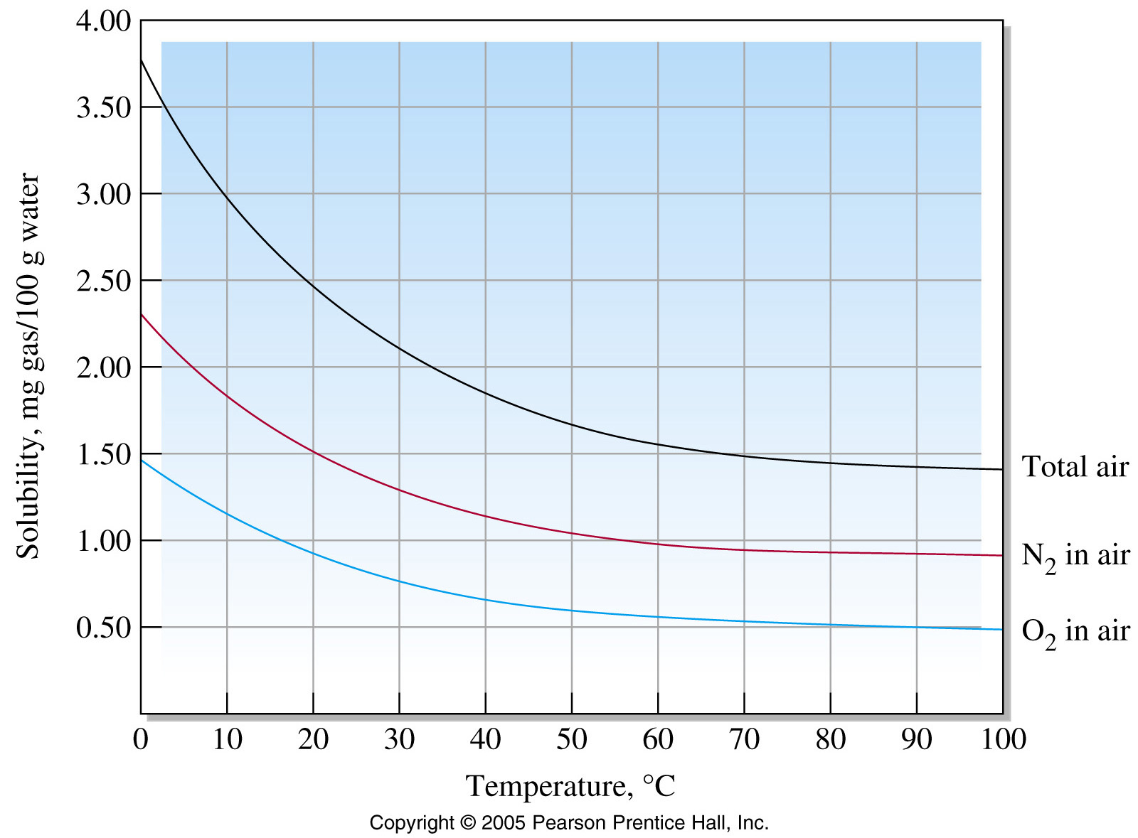
ΔH_{ht}< 0
KHÍ + DUNG MÔI ⇌ DUNG DỊCH
T ↑
S↓
ΔH_{cp} =ΔH _{ntụ}< 0 ; ΔH_{s}< 0
T tăng → độ tan chất khí giảm
ĐỘ TAN (mg khí / 100 g nước)
NHIỆT ĐỘ ⁰C
EOS

Slide 22
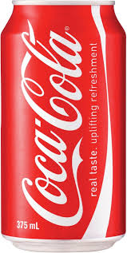
S₁ : P(CO₂) = 5 atm ; t = 0⁰C S₂ : P(CO₂) = 0,1 atm ; t = 30⁰C S₃ : P(CO₂) = 0,1 atm ; t = 10⁰C S₄ : P(CO₂) = 5 atm ; t = 10⁰C
ÁP DỤNG: Sắp xếp độ tan CO₂ trong nước theo trật tự giảm dần.
S₁ > S₄ > S₃ > S₂

Slide 23
CHẤT RẮN + DUNG MÔI ⇌ DUNG DỊCH ΔH_{ht}
< 0
> 0
↑
↑
T , ΔG = 0 K_{cb}(T) = S S
↓
Áp suất hầu như không ảnh hưởng đến độ tan của chất rắn ở đk bình thường.
ΔH_{ht} < 0 T↑ → S↓
ΔH_{ht} > 0 T↑ → S↑
Khoảng 95% hợp chất ion có độ tan tăng theo nhiệt độ.
ĐỘ TAN (g muối / 100 g nước)
NHIỆT ĐỘ ⁰C
Notes:
I.2.KN về độ tan (tt)

Slide 24
Áp dụng: Xác định vị trí nồng độ chất tan trên giản đồ, cho biết mức độ hòa tan trong dd và lượng muối kết tủa nếu có khi cho 30g KClO₃ hòa tan trong 100ml nước ở:
●80⁰C
●70⁰C
●30⁰C
ĐỘ TAN (g muối / 100 g nước)
20 g KClO₃↓
quá bh
bh
Chưa bh
●
●
●
●
bh
NHIỆT ĐỘ ⁰C

Slide 25
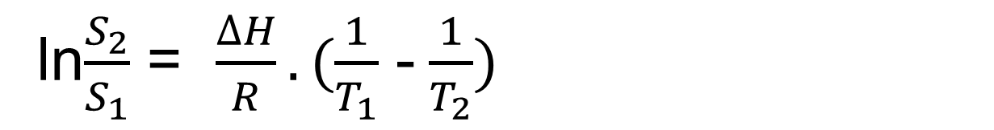
ÁP DỤNG: Ở 40⁰C và 60⁰C, KNO₃ có độ hòa tan trong nước lần lượt là S₁= 63,9 g/100 g nước
S₂ = 109,9 g/100 g nước. Hãy tính nhiệt hòa tan ΔH_{ht} trong nước của KNO₃.
ΔH_{ht} = 23,5 kJ/mol

Slide 26
SỰ THAY ĐỔI TÍNH CHẤT NHIỆT ĐỘNG KHI TẠO THÀNH DUNG DỊCH
ΔG_{ht} = ΔH_{ht} − T.ΔS_{ht}
Khí + dung môi (lỏng) = dung dịch (lỏng)
ΔH_{ht} = ΔH_{cp} + ΔH_{sol}
(-)
(-)
< 0
(-)
ΔS_{ht} = ΔS_{cp} + ΔS_{sol}
(-)
< 0
Rắn + dung môi (lỏng) = dung dịch (lỏng)
ΔH_{ht} = ΔH_{cp} + ΔH_{sol}
< 0 hay > 0
(+)
(-)
ΔS_{ht} = ΔS_{cp} + ΔS_{sol}
(+)
(-)
> 0

Slide 27
DUNG DỊCH LÝ TƯỞNG: ΔH = 0 ΔV= 0
Là dd mà lực tương tác giữa các phân tử cùng tên và giữa các phân tử khác tên là như nhau. Khi tạo thành dd:
ΔU = 0 ; ΔH = 0 ; ΔV= 0 ; ΔS > 0→ ΔG < 0
Vd: benzen và toluene tạo thành dung dịch lý tưởng.
Dung dịch vô cùng loãng chứa chất tan không điện ly có thể coi là dung dịch lý tưởng: dd nước đường loãng.

Slide 28
DUNG DỊCH THỰC: là dd có lực tương tác giữa các phân tử cùng tên và giữa các phân tử khác tên là khác nhau nên khi tạo thành dd có: ΔH ≠ 0 ΔV≠ 0
Xét dd tạo thành từ hai cấu tử lỏng nguyên chất A và B.
Lực hút: F (A – B) < F(A – A) hay F(B – B)
Vd: Trộn 50ml butanol + 50 ml nước: ΔH >0 ; ΔV > 0
Lực hút: F(A – B) > F(A – A) hay F(B – B)
Vd: Trộn 50ml etanol + 50ml nước: ΔH < 0 ; ΔV < 0

Slide 29
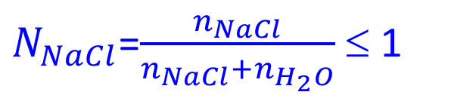
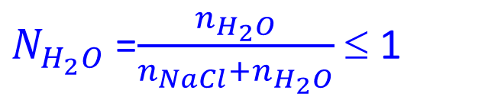
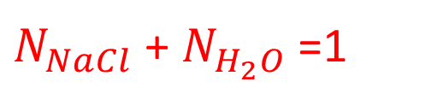
NỒNG ĐỘ DUNG DỊCH
Nồng độ phần trăm khối lượng
Nồng độ mol C_{M} = số mol chất tan trong 1lit dd.
Nồng độ molan C_{m}= số mol chất tan trong 1000g dm.
Nồng độ phần mol
Dung dịch NaCl:
Notes:
I.5 Nồng độ dd

Slide 30
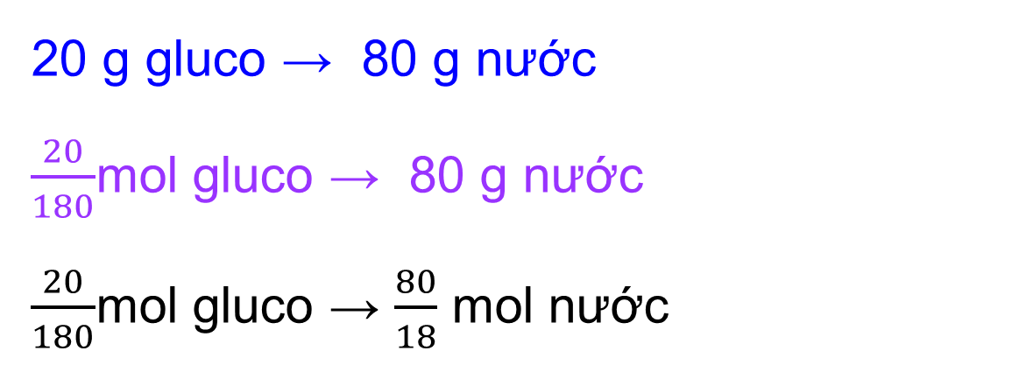
ÁP DỤNG: Cho dd gluco 20 % klg (M = 180 g/mol).
1.Tính nồng độ molan của dd gluco.
2.Tính nồng độ phần mol của gluco và nước.
C_{m} = 1,39 m
N_{gluco} = 0,024
N_{H2O} = 0,976

Slide 31
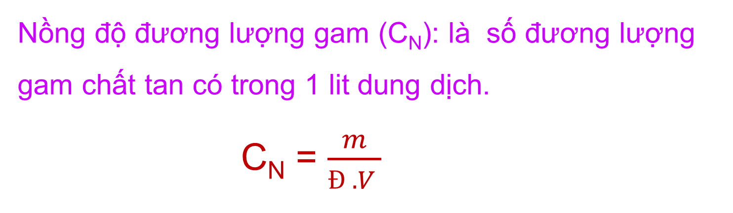
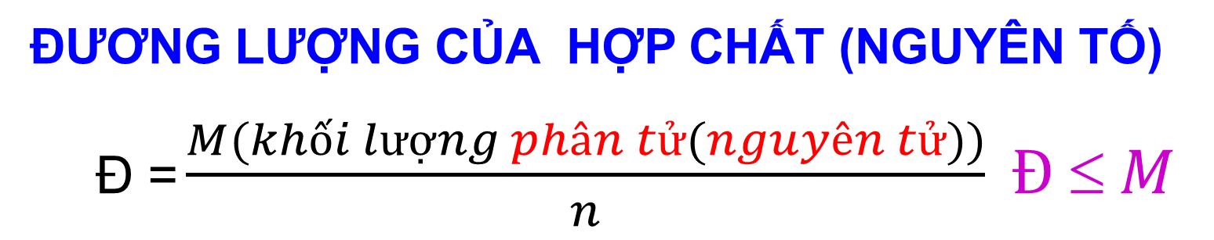
ĐƯƠNG LƯỢNG CỦA HỢP CHẤT (NGUYÊN TỐ)
Đ = $\frac{M(khối lượng phân tử(nguyên tử))}{n} Đ ≤ M$
Đương lượng gam của 1 chất là đương lượng của chất đó tính bằng gam.
Đ(H₂SO₄) = 49 → đương lượng gam là 49 gam.
AXIT (BASE): n = số H⁺(OH⁻) trao đổi ứng với 1 phân tử.
PƯ OXHK: n = số e trao đổi ứng với 1 phân tử.
H₂SO₄ + NaOH = NaHSO₄ + H₂O
Đ(H₂SO₄) = 98: 1 = 98 ; Đ(NaOH) = 40:1 = 40
H₂SO₄ + 2NaOH = Na₂SO₄ + 2H₂O
Đ(H₂SO₄) = 98: 2 = 49 ; Đ(NaOH) = 40:1 = 40
Al + 3HCl = AlCl₃ + 3/2H₂
Đ(Al) = 27 : 3 = 9
Số đương lượng gam = m(khối lượng) : Đ = n. Số mol
Nồng độ đương lượng gam (C_{N}): là số đương lượng gam chất tan có trong 1 lit dung dịch.
C_{N} = $\frac{m}{Đ . V }$

Slide 32

ĐỊNH LUẬT ĐƯƠNG LƯỢNG
Trong pư hóa học, số đương lượng gam các chất tham gia phản ứng phải bằng nhau.
HCl + NaOH = NaCl + H₂O
V(HCl).C_{N}(HCl) = V(NaOH).C_{N}(NaOH)
Số đ lượng gam của HCl = Số đ lượng gam của NaOH
QUAN HỆ GIỮA C_{N} VÀ C_{M}
C_{N} = $\frac{m}{Đ . V }=n.\frac{m}{M . V }$ = n.C_{M}

Slide 33
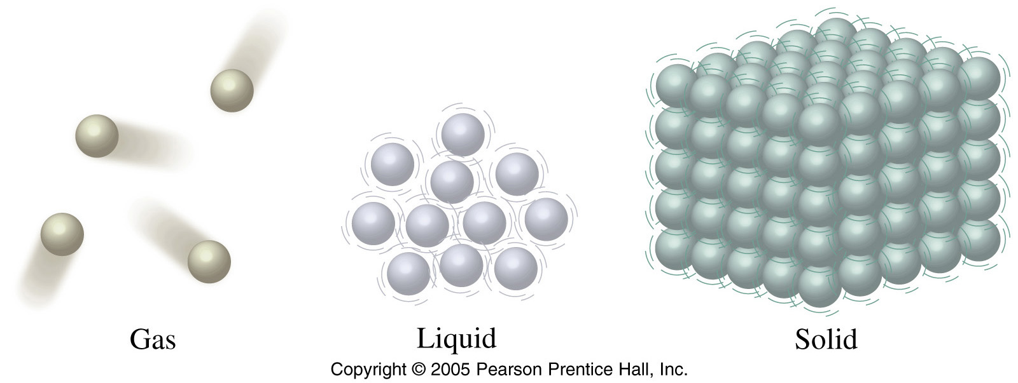
CÁC TRẠNG THÁI TẬP HỌP CỦA VẬT CHẤT
T ↑: ĐỘNG NĂNG ↑ , THẾ NĂNG KHÔNG ĐỔI.
THẾ NĂNG >> ĐỘNG NĂNG
THẾ NĂNG > ĐỘNG NĂNG
ĐỘNG NĂNG > THẾ NĂNG
Nóng chảy T↑
Bay hơi T↑
Đông đặc T↓
Hóa lỏng T↓hay P↑
KHÍ
LỎNG
RẮN

Slide 34
CÂN BẰNG PHA
H₂O(lỏng) ⇌ H₂O(khí) Cân bằng lỏng - hơi
H₂O(rắn) ⇌ H₂O(khí) Cân bằng rắn - hơi
H₂O(rắn) ⇌ H₂O(lỏng) Cân bằng rắn - lỏng
QUY TẮC PHA
Số bậc tự do T của hệ cân bằng: số thông số có thể tự do thay đổi mà không làm thay đổi số và bản chất pha của hệ. T = C(số cấu tử) – P(số pha) + 2

Slide 35
ĐIỀU KIỆN CÂN BẰNG PHA
Nhiệt độ ở các pha đều bằng nhau.
Áp suất ở các pha đều bằng nhau.
Hóa thế của mỗi cấu tử trong các pha đều bằng nhau
Ví dụ: H₂O(r) ⇌ H₂O(l) cân bằng rắn - lỏng
P_{r}(H₂O) = P_{l}(H₂O)
T_{r} = T_{l}
G_{r}(H₂O) = G_{l}(H₂O) → ΔG = 0
Rắn
Lỏng
⇌

Slide 36
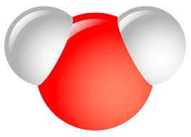
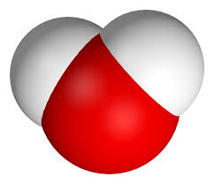
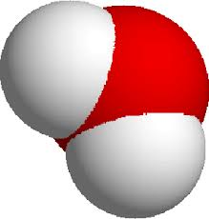
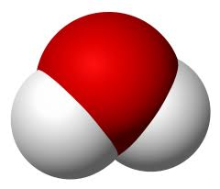
ÁP SUẤT HƠI BÃO HOÀ CỦA CHẤT LỎNG NGUYÊN CHẤT
Lỏng Hơi
Bay hơi ΔH > 0
Ngưng tụ ΔH < 0
T, ΔG = 0
K_{p} = P_{cb} = P₀
P_{cb}= P₀(T)
Áp suất hơi bão hoà của chất lỏng phụ thuộc bản chất của chất lỏng và nhiệt độ.
T = const → Áp suất hơi bão hoà của chất lỏng là hằng số.
T ↑ → Áp suất hơi bão hòa↑.
Áp suất hơi bão hoà là đại lương đặc trưng cho khả năng bay hơi của chất lỏng.

Slide 37
ÁP DỤNG: Chọn đáp án sai. Áp suất hơi bão hòa của chất lỏng phụ thuộc vào yếu tố :
Nhiệt độ.
Diện tích bề mặt thoáng.
Lực hút giữa các phân tử.
Khối lượng chất lỏng.

Slide 38
ÁP DỤNG: Sắp xếp áp suất hơi bão hòa các chất theo trật tự tăng dần ở 20⁰C: (1) C₂H₅OH (2) H₂O (3) Ethylene glycol (4) Glycerin
4 < 3 < 2 < 1

Slide 39
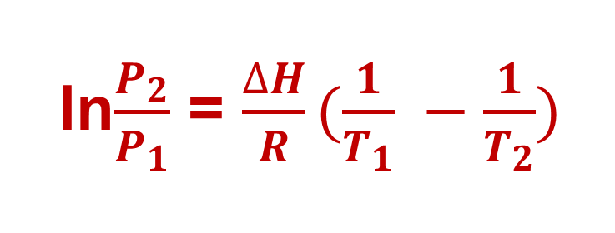
ln$\frac{P_{2}}{P_{1}}$ = $\frac{∆H}{R}(\frac{1}{T_{1}} −\frac{1}{T_{2}})$
P₁, P₂ : áp suất hơi bão hòa ở nhiệt độ T₁, T₂.
ΔH: nhiệt chuyển pha.
ÁP DỤNG:Ở 90⁰C áp suất hơi bão hòa của nước là 0,697atm. Nhiệt hóa hơi ΔH = 40,65 kJ/mol. Tính áp suất hơi bão hòa của nước ở 100⁰C.
p = 1 atm ở 100⁰C

Slide 40
ĐƯỜNG CONG CÂN BẰNG LỎNG - HƠI CỦA H₂O
PHA LƯU SIÊU TỚI HẠN
T > T_{C} P > P_{C}
Bề mặt phân chia giữa 2 pha lỏng và hơi biến mất.
KLR (HƠI)=KLR (LỎNG)
ĐỘNG NĂNG = THẾ NĂNG
P(atm)
P_{C}
218
C
H₂O(l)⇌H₂O(h);ΔH>0
T, ΔG = 0
K_{T} = P₀(T)
P_{ngoài} = P₀(T) → T = T_{sôi}
1,00
T↑ → P₀(T) ↑
T = C – P + 2 = 1 – 2 + 2 = 1
T= T_{C}→ P₀= P_{C}
Điểm tới hạn (T_{c} P_{c})
LỎNG
HƠI
0,12
0
t (⁰C)
T_{C}
T_{s}= 50
100
T_{s}=
374

Slide 41
HIỆN TƯỢNG SÔI CỦA CHẤT LỎNG
P_{H2O} = P_{ngoài}
Quá trình bay hơi diễn ra trong toàn bộ thể tích của pha lỏng.
P_{ngoài} = 1atm
Quá trình bay hơi diễn ra ở bề mặt chất lỏng.
Trong suốt quá trình sôi nhiệt độ sôi không thay đổi t = 100 ⁰C .
P_{H2O} = 149,41 mmHg
t = 60 ⁰C
P_{H2O} = 31,82 mmHg
t = 30 ⁰C
TOÀN BỘ NƯỚC LỎNG ĐÃ HÓA HƠI.
P_{H2O} = 760 mmHg
t = 100 ⁰C
Nước bắt đầu sôi.
P_{H2O} = 525,79 mmHg
t = 90 ⁰C
P_{H2O} = 55,32 mmHg
t = 40 ⁰C
P_{H2O} = 92,51 mmHg
t = 50 ⁰C
P_{H2O} = 355,08 mmHg
t = 80 ⁰C
P_{H2O} = 233,72 mmHg
t = 70 ⁰C

Slide 42
Nhiệt độ sôi của bất cứ pha lỏng nào (nguyên chất hay dung dịch) cũng đều bắt đầu sôi ở nhiệt độ mà tại đó áp suất hơi bão hoà của nó bằng áp suất ngoài.
Đối với chất lỏng nguyên chất, khi áp suất ngoài không đổi, nhiệt độ sôi không thay đổi trong suốt quá trình sôi cho đến khi toàn bộ chất lỏng chuyển hết thành hơi.

Slide 43
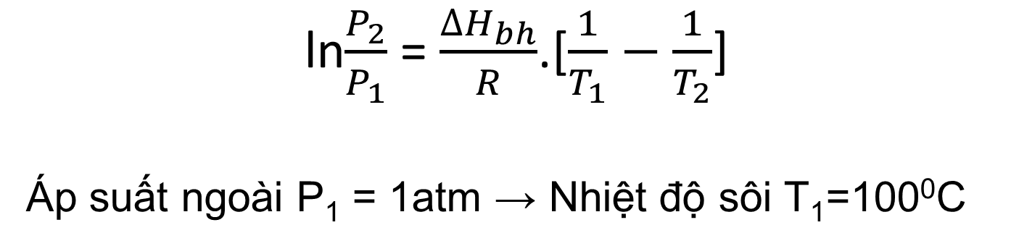
ÁP DỤNG: Một nồi áp suất có van xã áp ở 2,5 atm. Hãy tính nhiệt độ sôi của nước trong nồi đó. Cho biết nhiệt bay hơi của nước là 40,656 kJ/mol.
T₂ = 128⁰C
T₁: nhiệt độ sôi ở áp suất ngoài P₁ .
T₂: nhiệt độ sôi ở áp suất ngoài P₂ .

Slide 44
NHIỆT ĐỘ ĐÔNG ĐẶC CỦA NƯỚC NGUYÊN CHẤT
P(atm)
B
C
Rắn
Lỏng
1,00
0,006
Hơi
A
O
0,01
t(⁰C)
T_{đ} =0,0
T_{s}=100

Slide 45
Nhiệt độ đông đặc của bất cứ pha lỏng nào (nguyên chất hay dung dịch) cũng đều bắt đầu đông đặc ở nhiệt độ mà tại đó áp suất hơi bão hoà của cân bằng rắn- lỏng bằng với áp suất ngoài.
Đối với chất lỏng nguyên chất, khi áp suất ngòai không đổi nhiệt độ đông đặc không thay đổi trong suốt quá trình đông đặc.

Slide 46
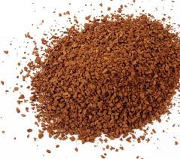
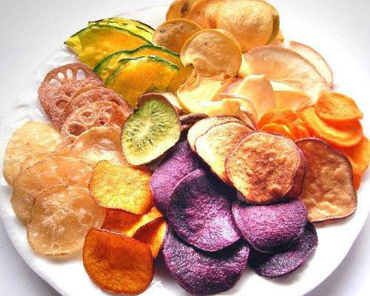
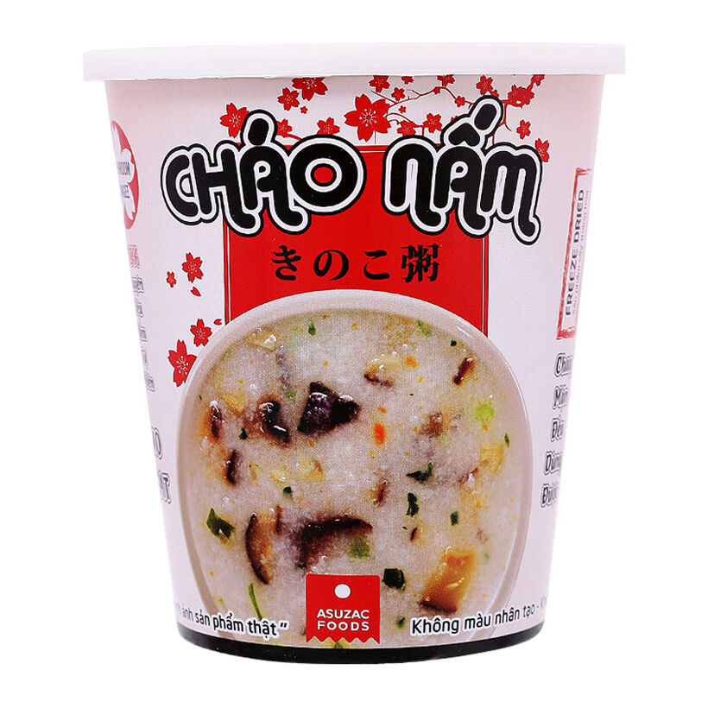
SẤY THĂNG HOA THỰC PHẨM FREEZE DRYING
CẤP ĐÔNG NHANH TP Ở - 30⁰C ÷ -50⁰C, ÁP SUẤT THẤP
P(atm)
B
C
Cà phê hòa tan sấy lạnh
Rắn
Lỏng
Hơi
0,006
O
H₂O(R) H₂O(HƠI)
A
0,01
T (⁰C)

Slide 47
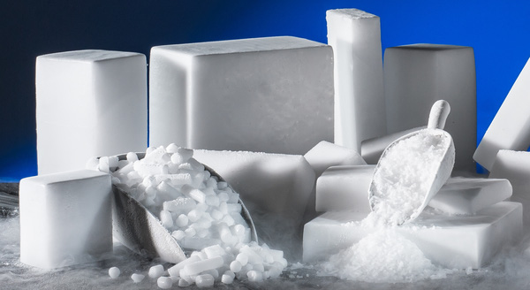
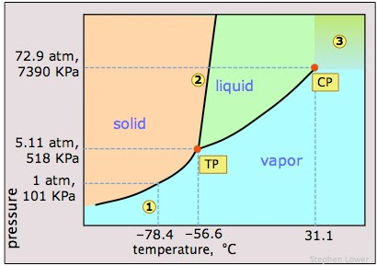
ỨNG DỤNG ĐÁ KHÔ CO₂
BẢO QUẢN T PHẨM
TẠO MƯA
TẠO KHÓI
ĐÁ KHÔ
HƠI
GIẢN ĐỒ PHA CO₂

Slide 48
ỨNG DỤNG LƯU CHẤT CO₂ SIÊU TỚI HẠN
Chiết cafein từ trà,cà phê. Chiết hoa huplon trong sx bia.
Chiết tách tinh dầu: lavande, hoàng đàn, ….
CHẤT LƯU SIÊU TỚI HẠN: tồn tại trong điều kiện áp suất và nhiệt độ cao hơn điểm tới hạn, vừa có thể khuếch tán trong không trung như chất khí, vừa có thể thấm qua vật chất như chất lỏng→thay thế dm hữu cơ.
LƯU CHẤT CO₂ SIÊU TỚI HẠN
GIẢN ĐỒ PHA CO₂

Slide 49
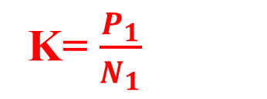
ÁP SUẤT HƠI BÃO HOÀ CỦA DD LỎNG LOÃNG PHÂN TỬ, CHẤT TAN KHÔNG ĐIỆN LY KHÔNG BAY HƠI
Lỏng (dm) Hơi (dm)
Bay hơi ΔH_{bh} > 0
Ngưng tụ ΔH_{nt} < 0
N₁= N_{dm}= 1
Định luật RAOULT I
K = P₀
P₀
N₁= N_{dm}<1 (dung dịch)
P₁
p₁=p₀(1 – N₂)= p₀ – p₀N₂
N₁ = 1 – N_{2(chất tan)}

Slide 50
Áp suất hơi bão hoà của dd lỏng, loãng chứa chất tan không điện ly , không bay hơi cũng chính là áp suất hơi bão hoà của dung môi trong dung dịch.
Áp suất hơi bão hòa của dung môi trong dung dịch luôn nhỏ hơn áp suất hơi bão hoà của dung môi nguyên chất ở cùng nhiệt độ : P₁ < P₀
Notes:
II.1 Áp suất hơn bão hòa

Slide 51
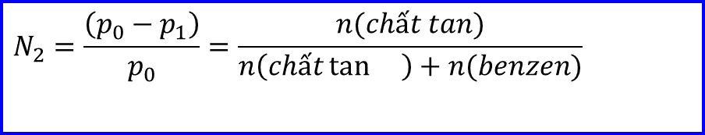
ÁP DỤNG: Biết áp suất hơi bão hòa của benzen(M=78g/mol) ở 25⁰C bằng 95,0mmHg (P₀). Khi hòa tan 0,155g hợp chất [Al(CH₃)₃]_{x} không bay hơi vào trong 10,00g benzen, áp suất hơi dd bằng 94,2mmHg(P₁). Hãy xác định phân tử khối hợp chất đó và xác định x.
$$N_{2}=\frac{\left(p_{0}−p_{1}\right)}{p_{0}}=\frac{n(chất tan)}{n\left(chất\tan{}\right)+n(benzen)}$$
n(chất tan) = 0,00108mol
→ M(chất tan) = 143,5 g/mol → x = 2

Slide 52
ĐỊNH LUẬT RAOULT II
P(atm)
Dung dịch
Dung môi
1,00
P₀ >
p₁
Rắn
Lỏng
O
Hơi
0,006
(T_{đ})_{dd}
<(T_{đ})_{dm}
(T_{s})_{dm}<
(T_{s})_{dd}
t(⁰C)

Slide 53
Dung môi | T_{sôi} (⁰C) | K_{s} (độ/m) | T_{đđ} (⁰C) | K_{đ} (độ/m)
Water, H₂O | 100.0 | 0.52 | 0.00 | 1.86
Benzen, C₆H₆ | 80.1 | 2.53 | 5.5 | 5.12
Ethanol, C₂H₆O | 78.4 | 1.22 | -114.0 | 1.99
Carbon tetrachloride, CCl₄ | 76.8 | 5.02 | -22 | 29.8
Chloroform, CHCl₃ | 61.2 | 3.63 | -63.5 | 4.68

Slide 54
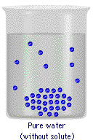
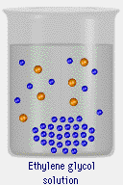

Định luật Raoult chỉ áp dụng cho dung dịch lỏng loãng, chất tan không điện ly, không bay hơi, khi đông đặc chất tan không tham gia tạo dung dịch rắn với dung môi.
T_{đ} (H₂O) >T_{đ} (dd phân tử)
Tinh thể dung môi
nguyên chất
Notes:
II.2.a T_{s}

Slide 55
Đối với dung dịch chưa bão hoà:
Nhiệt độ sôi là nhiệt độ dung dịch bắt đầu sôi.
Nhiệt độ đông đặc là nhiệt độ dung dịch bắt
đầu đông đặc.
Trong quá trình sôi do nồng độ chất tan tăng
liên tục nên nhiệt độ sôi tăng liên tục.
Trong quá trình đông đặc do nồng độ chất tan
tăng liên tục nên nhiệt độ đông đặc giảm liên tục.
Không đổi
Không đổi
↓
↑
↑
↑

Slide 56
Không đổi
Không đổi
$$ΔT_{s}=T_{s_{ddphtu}}−T_{s_{dm}}=k_{s}C_{m BÃO HÒA}$$
Nhiệt độ ơtecti
Không đổi
Không đổi
$$ΔT_{đ}=T_{đ_{dm}}−T_{đ_{ddphtu}}=k_{đ}C_{m BÃO HÒA}$$
Khi dung dịch bão hoà:
→ Nhiệt độ sôi và nhiệt độ đông đặc mới là hằng số.
→ Nhiệt độ đông đặc này gọi là nhiệt độ ơtecti, cả dm và chất tan đồng thời kết tinh tạo thành hỗn hợp ơtecti (hỗn hợp cơ học hai loại tinh thể nguyên chất).

Slide 57
ÁP DỤNG: Hòa tan 0,98g một chất vào trong 100g benzen,dung dịch có nhiệt độ sôi 80,3⁰C biết benzen có nhiệt độ sôi 80,1⁰C và k_{s}=2,65 độ/molan. Tính khối lượng mol của chất đó.
M = 130 g/mol

Slide 58
ÁP DỤNG: Cần bao nhiêu gam etylen-glycol (M = 62 g/mol) pha vào 6 lit nước để hạ nhiệt độ đông đặc của nước xuống -6⁰C. Cho biết nước có hằng số nghiệm đông k_{đ} = 1,86 độ/ molan.
m = 1200 g

Slide 59
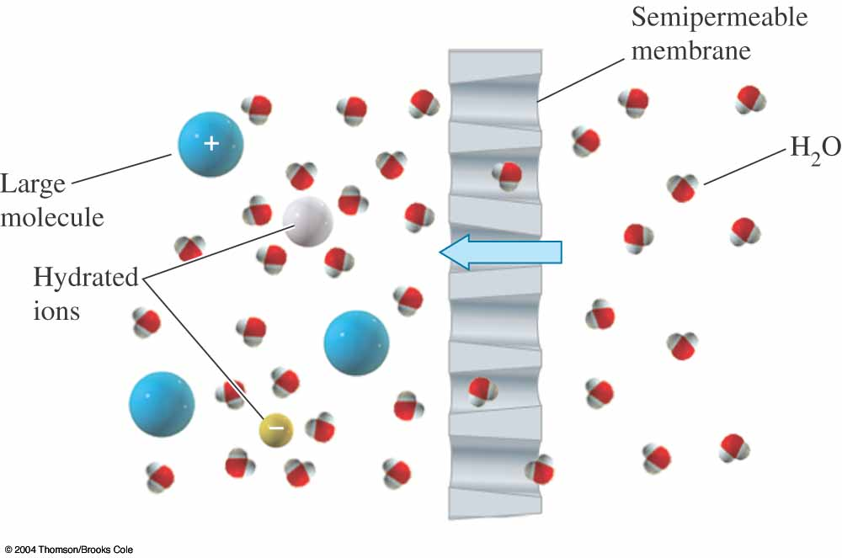
ÁP SUẤT THẨM THẤU π
Áp suất thẩm thấu của dung dịch loãng bằng áp suất gây ra bởi chất tan nếu như ở cùng nhiệt độ đó nó ở trạng thái khí lý tưởng và chiếm thể tích bằng thể tích của dung dịch.
PV = nRT
Sự thẩm thấu và áp suất thẩm thấu
N_{H2O}=1
N_{H2O}<1
Áp suất thẩm thấu
Áp suất ngoài tác dụng để thể tích không tăng
H₂O
Nước
đường
Chỉ cho nước đi qua
Màng bán thẩm
Phân tử nước
Phân tử đường
Màng bán thẩm: bong bóng động vật, colodion, xellophan... chỉ cho các phân tử dung môi đi qua.
Định luật Van’t Hoff
Notes:
II.3 Áp suất thẩm thấu

Slide 60
ÁP DỤNG. Một dung dịch có V = 200 ml chứa
2 gam chất tan có áp suất thẩm thấu π = 1,5 atm ở 25⁰C. Tính khối lượng mol của chất tan.
R = 0,082 lit.atm/mol.K
M = 163 g/mol
Chú ý: π [mmHg] , C [mol/lit]
R = 62,400 [lit.mmHg /mol.K]

Slide 61
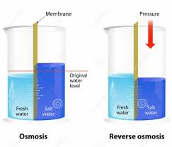
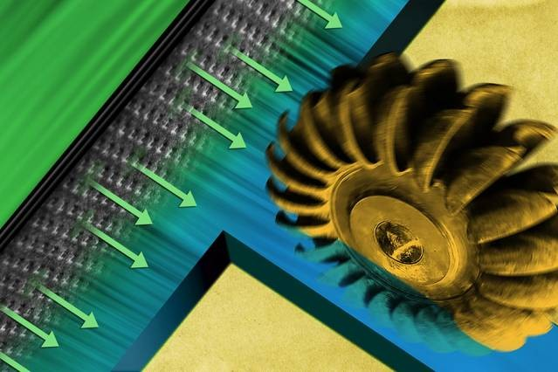
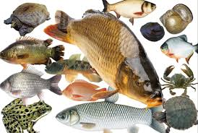
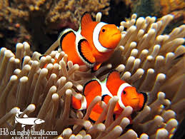
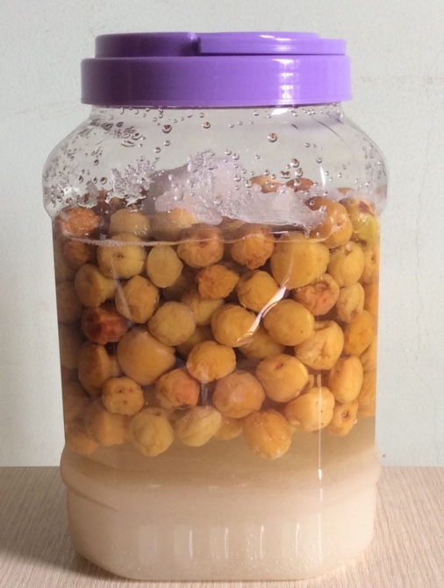
P > 30 atm
π = 30 atm
NƯỚC NGỌT
NƯỚC BIỂN
NƯỚC NGỌT
NƯỚC BIỂN
THẨM THẤU
THẨM THẤU NGƯỢC
SẢN XUẤT NƯỚC NGỌT BẰNG THẨM THẤU NGƯỢC.
SẢN XUẤT ĐIỆN TỪ 2 DÒNG NƯỚC CÓ
ĐỘ MẶN KHÁC NHAU.
CÁ NƯỚC NGỌT → BIỂN → CÁ CHẾT
MƠ NGÂM ĐƯỜNG
TẾ BÀO VI SINH VẬT BỊ CO LẠI!
CÁ BIỂN → NƯỚC NGỌT → CÁ CHẾT

Slide 62
TÍNH CHẤT NỒNG ĐỘ
Tính chất của dung dịch lỏng loãng phân tử, chất tan không điện ly không bay hơi: sự tăng nhiệt độ sôi, sự hạ nhiệt độ đông đặc, áp suất thẩm thấu chỉ phụ thuộc nồng độ chất tan mà không phụ thuộc vào bản chất chất tan.
→ Tính chất nồng độ (tính chất tập họp).

Slide 63
NHẬN XÉT
Định luật Raoult và Van’t hoff chỉ đúng cho dd lỏng lý tưởng (ΔV = 0, ΔH = 0) và các dd thực có nồng độ chất tan rất nhỏ (dd loãng).
Đối với dd thực (không lý tưởng) áp suất hơi riêng phần có thể có giá trị lớn hơn (sai lệch dương) hoặc bé hơn (sai lệch âm) so với giá trị tính theo đl Raoult.

Slide 64

i - Hệ số đẳng trương (Hệ số Vant’ Hoff)
m.n [mol]
trong dd điện ly
n [mol]
trong dd phân tử
trong dd điện ly
Số tiểu phân chất tan trong dd phân tử
DUNG DỊCH PHÂN TỬ i = 1
Số tiểu phân chất tan = Số phân tử chất tan hòa tan
DUNG DỊCH ĐIỆN LY 1< i ≤ m
Số tiểu phân chất tan = số phân tử, số ion của chất tan.
m: số ion có trong 1 phân tử. Vd: MgCl₂ có m = 3
Khi điện ly hoàn toàn (α =1): i = m
Trong cùng điều kiện: (Số ptử chất tan)_{dd} _{điện ly} = (Số ptử chất tan)_{dd phân tử}
(Số tiểu phân chất tan)_{điện ly} = i.(Số tiểu phân chất tan)_{phân tử}

Slide 65

ÁP DỤNG ĐỊNH LUẬT RAOULT & VANT’HOFF CHO DUNG DỊCH ĐIỆN LY
Trong cùng điều kiện:
(Số tiểu phân chất tan)_{điện ly} = i.(Số tiểu phân chất tan)_{phân tử}
NHẬN XÉT
(P₁)_{đl} < (P₁)_{pt} < (P₀)_{dm}
(T_{đ})_{đl} < (T_{đ})_{pt} < (T_{đ})_{dm}
(T_{s})_{đl} > (T_{s})_{pt} > (T_{s})_{dm}
π_{đl} > π_{pt}

Slide 66
Trong cùng điều kiện: số tiểu phân chất tan ↑
→ số phân tử nước tự do bay hơi ↓ → P↓
P₀ > P_{ptử} > P_{đly}
+
−
+
−
+
−
−
−
+
+
−
NƯỚC
NƯỚC ĐƯỜNG
NƯỚC MUỐI

Slide 67
T_{s}(dung môi) < T_{s}(dd phân tử) < T_{s}(dd điện ly)
T_{đ}(dung môi) >T_{đ}(dd phân tử) > T_{đ}(dd điện ly)
π (dd phân tử ) < π (dd điện ly)
P(atm)
P_{dm}> P_{ptử} > P_{đly}
Rắn
Lỏng
Hơi
t(⁰C)
T_{đ}(đly)<T_{đ}(ptử)<T_{đ}(dm)
T_{s}(dm)<T_{s}(ptử)<T_{s}(đly)

Slide 68
ÁP DỤNG. Cần pha bao nhiêu gam muối ăn NaCl vào 10 lit nước để hạ nhiệt độ đóng băng của nước từ 0⁰C xuống -10⁰C. Cho biết hằng số nghiệm đông của nước là 1,86 độ/molan; xem dd NaCl điện ly hoàn toàn.
m = 1,5726 Kg

Slide 69




Slide 70

ĐỘ ĐIỆN LY α
$$α= \frac{Số phân tử chất\tan{điện ly}}{Số phân tử chất\tan{hòa tan}}$$
0 ≤ α ≤ 1
α = 0 → dd lỏng phân tử.
α = 1 → chất tan điện ly hoàn toàn.
n: số mol chất tan hoà tan
; αn: số mol chất tan điện ly
αnm: số mol ion;
(n - αn): số mol chất tan không điện ly
Công thức xác định độ điện ly
(trong dd điện ly mạnh gọi là độ điện ly biểu kiến α_{bk})

Slide 71
ÁP DỤNG. Dung dịch chất điện ly AB₂ có hệ số đẳng trương i = 1,84. Tính độ điện ly α của AB₂ trong dung dịch.
α = 0,42

Slide 72
ÁP DỤNG. Xác định độ điện ly biểu kiến của HIO₃ trong dung dịch chứa 0.506g HIO₃ và 22.48g C₂H₅OH. Dung dịch này bắt đầu sôi ở 351.624K. Cho biết C₂H₅OH sôi ở 351.460K; hằng số nghiệm sôi k_{s}(C₂H₅OH) = 1.19 độ/molan và M_{HIO3} = 176.0 g/mol.
7,8%

Slide 73
QUI ƯỚC ĐÁNH GIÁ ĐỘ ĐIỆN LY α
Trong dung dịch nước 0,1N ở 25⁰C.
α > 30% : Chất điện ly mạnh.
3%< α < 30% : Chất điện ly trung bình.
α < 3% : Chất điện ly yếu.

Slide 74
Nếu chất tan có nhiều kiểu liên kết hoá học khác nhau thì quá trình phân ly theo trật tự sau:
1. Liên kết ion
2. Cộng hoá trị phân cực mạnh
NaHSO₄(dd) = Na⁺(dd) + HSO₄⁻(dd)
HSO₄⁻(dd)+ H₂O ⇌ H₃O⁺(dd) + SO₄²⁻(dd)
Sự phân ly không xảy ra cho những lk cộng hoá trị có cực yếu hoặc không phân cực.

Slide 75
CÂN BẰNG TRONG DD CHẤT ĐIỆN LY YẾU
Qt ion hoá
A_{m}B_{n}(dd) mA^{n+}(dd) + nB^{m-}(dd)
Qt phân tử hoá
Biểu thức của đl tác dụng khối lượng
Hằng số điện ly
Hằng số điện ly là hs cân bằng của qt điện ly nên là đlg đặc trưng cho mỗi chất điện ly và dung môi, phụ thuộc vào nhiệt độ.
Axit – hsđly ký hiệu K_{a}
Đặc trưng cho cường độ
Axit - base
Baz – hsđly ký hiệu K_{b}
Trong dd nước: K_{a},K_{b} < 10⁻⁴ → axit yếu, base yếu

Slide 76

QUAN HỆ GIỮA K và α
Khi α↑ → (1 - α)↓ → $\frac{α^{2}}{(1−α)}$ ↑
Ở T= const thì K = const → C₀ ↓
Hay khi C₀ ↓ thì α↑ .
AB (dd)  A⁺ (dd) + B⁻(dd)
Ban đầu C₀
Điện ly C₀α C₀α C₀α
Cân bằng C₀(1 - α) C₀α C₀α
Biểu thức toán học của đl pha loãng Ostwald.
Hằng số điện ly
Khi α << 1 : (1 - α) ≈ 1→ (thường α < 0,05)
Notes:
III.3 DD chất đly yếu

Slide 77
CÁC YẾU TỐ ẢNH HƯỞNG ĐẾN ĐỘ ĐIỆN LY α
Chất tan và dung môi có cực càng mạnh → α lớn.
Hằng số điện môi của dung môi càng lớn → α lớn.
Thường dung môi có cực càng mạnh thì hằng số điện môi càng lớn.
Nồng độ dung dịch càng nhỏ → α lớn.
Nhiệt độ tăng thường α tăng.

Slide 78
ÁP DỤNG. Dung dịch HA 0,1M có độ điện ly α = 1,3×10^{–2}. Hỏi trong cùng điều kiện, ở nồng độ nào của CH₃COOH thì α’ = α/2
0,4M

Slide 79
ÁP DỤNG. Xét quá trình điện ly:
HA(dd) + H₂O  H₃O⁺(dd) + A⁻(dd) ; ΔH > 0
Trường hợp nào dd HA có độ điện ly α tăng:
Tăng nhiệt độ.
Tăng nồng độ HA.
Thay dung môi nước bằng rượu etylic.
(hằng số điện môi của nước lớn hơn rượu)
4. Thêm dd NaOH.
Đáp án: 1, 4

Slide 80
AXIT - BASE YẾU ĐA BẬC
Hằng số điện ly các bậc giảm dần theo trật tự:
K₁ > K₂ > K₃ > K₄…
Hằng số điện ly chung : K = K₁.K₂.K₃.K₄…
Trong thực tế thường chỉ chú ý đến sự phân ly bậc thứ nhất.
Muối
Đa số muối thuộc loại điện ly mạnh: KCl, NaF…
Các muối điện ly kém: muối axit (H⁺),muối baz(OH⁻),muối phức.

Slide 81

HẰNG SỐ ĐIỆN LY CỦA CÁC AXIT ĐA BẬC

Slide 82

HOẠT ĐỘ (a): nồng độ hoạt động
DUNG DỊCH CHẤT ĐIỆN LY MẠNH
a = f.c
Dung dịch rất loãng: f =1 → a = c → α = 1
Dung dịch có nồng độ cao: f < 1 → a < c → α_{bk} < 1
Độ điện ly biểu kiến của dd chất điện ly mạnh xác định bằng thực nghiệm.
f phụ thuộc vào: bản chất dung môi, nhiệt độ,
điện tích và nồng độ các ion.

Slide 83

CÂN BẰNG TRONG DUNG DỊCH
CHẤT ĐIỆN LY KHÓ TAN
K_{cb} = [A^{n+}]^{m}_{cb}.[B^{m-}]^{n}_{cb}
(pT = - lgT)
Tích số tan T_{AmBn} :
Đặc trưng cho độ hòa tan của A_{m}B_{n}.
Phụ thuộc: nhiệt độ, bản chất của dung môi và chất tan.
Notes:
Cb của dd chất đly khó tan

Slide 84
ĐỘ TAN TRONG NƯỚC CỦA CHẤT ĐIỆN LY KHÓ TAN
S[mol/l] mS nS
(bỏ qua phản ứng ion chất điện ly khó tan với nước)
Notes:
T→ S

Slide 85
ÁP DỤNG. Thiết lập biểu thức tích số tan theo độ tan trong nước của các chất sau:
Al(OH)₃
CdCO₃
Ag₂CrO₄
Fe₃(PO₄)₂
T = 3³.S⁴
T = S²
T = 2².S³
T = 3³.2².S⁵

Slide 86
ẢNH HƯỞNG CỦA CÁC ION TRONG DUNG DỊCH ĐẾN ĐỘ TAN CỦA CHẤT ĐIỆN LY KHÓ TAN.
Thêm ion cùng loại: S↓ ( < độ tan trong nước)
Thêm ion khác loại: S↑ (> độ tan trong nước)
f <1 → S tăng
Không có tương tác với ion chất điện ly khó tan: S ↑
Có tương tác với ion chất điện ly khó tan: S ↑↑
(bỏ qua phản ứng ion chất điện ly khó tan với nước)
Notes:
Ảnh hưởng cũa các ion trong dd đến S

Slide 87

ÁP DỤNG. Tính độ tan của AgI ở 25⁰C, cho biết pT= 16 ở 25⁰C. (bỏ qua phản ứng các ion với nước)
Trong nước
Trong dd KI 0,1M

Slide 88
ÁP DỤNG. Sắp độ tan của AgCl trong các trường hợp sau theo trật tự tăng dần:
S₁ : Trong nước.
S₂ : Trong dd NaCl 0,1M.
S₃ : Trong dd NaCl 0,5M.
S₄ : Trong dd KNO₃ 0,1M.
S₅ : Trong dung dịch KI 1M.
S₆ : Trong dung dịch KI 0,1M.
S₃ < S₂ < S₁ < S₄ < S₆ < S₅

Slide 89
ĐIỀU KIỆN HÒA TAN, KẾT TỦA CỦA CHẤT ĐIỆN LY KHÓ TAN
Dung dịch bão hòa:
Chất điện ly sẽ kết tủa khi:
Chất điện ly sẽ tan khi:
Notes:
Đk hòa tan, kết tủa

Slide 90



